Slide 1
Συγκριτικό Πλεονέκτημα
(Comparative Advantage)
Απόλυτο Πλεονέκτημα (Absolute Advantage)
  Η δυνατότητα μιας χώρας ή μιας περιοχής να παράγει, σε σχέση με άλλη χώρα ή περιοχή, ορισμένα προϊόντα με χαμηλότερο εργατικό κόστος, λόγω φυσικών πλεονεκτημάτων, χαμηλού εργατικού κόστους, περισσότερου κεφαλαίου, ή υψηλής γενικά παραγωγικότητας.
Συγκριτικό Πλεονέκτημα (Comparative Advantage)
  Η δυνατότητα μιας χώρας να παράγει ένα αγαθό με χαμηλότερο συγκριτικό κόστος από μια άλλη χώρα σε ένα σύστημα διεθνούς εμπορίου.
Ο Ricardo έδειξε ότι το εμπόριο βασίζεται στο συγκριτικό πλεονέκτημα.
  Αυτό όμως δεν σημαίνει ότι το πλεόνασμα κατανέμεται ίσο μεταξύ των κρατών ούτε απαραίτητα μεταξύ των τάξεων στο εσωτερικό τους.

Slide 2
Συγκριτικό Πλεονέκτημα - Παράδειγμα
Ας υποθέσουμε ότι υπάρχουν δυο χώρες, η Πορτογαλία και η Αγγλία που παράγουν δυο προϊόντα – υφάσματα και κρασί.
  Η παραγωγικότητά τους σε εργατοώρες που χρειάζονται για να παράγουν τα προϊόντα διαφέρει.
  Ο πίνακας που ακολουθεί δείχνει πόσες εργατοώρες χρειάζονται σε κάθε χώρα για να παραχθεί ένα δέμα υφάσματος ή ένα βαρέλι κρασί.
Κόστος Παραγωγής σε Εργατοώρες | Δέμα Υφάσματος (C) | Βαρέλι Κρασί (W)
Πορτογαλία | 90 | 80
Αγγλία | 100 | 120

Slide 3
Πορτογαλία - όριο παραγωγικών δυνατοτήτων
Ας υποθέσουμε ότι η κάθε χώρα απασχολεί σε ένα χρόνο 1.800 εργατοώρες και παράγει μόνο αυτά τα δυο προϊόντα.
Μπορούμε να σχεδιάσουμε το όριο παραγωγικών δυνατοτήτων της Πορτογαλίας.
Η μεταφορά εργατικής δύναμης από το ένα προϊόν στο άλλο είναι σταθερή για όλες τις ποσότητες παραγωγής.
  Οπότε το όριο είναι γραμμικό.
Αν η Πορτογαλική οικονομία αφιερωθεί αποκλειστικά στην παραγωγή του κρασιού, μπορεί να παράγει 22,5 βαρέλια (1.800ώρες/80ώρες ανά βαρέλι). Στην αντίθετη περίπτωση μπορεί να παράγει 20 δέματα υφάσματος (1.800ώρες/90ώρες ανά ύφασμα).
Στο σημείο A παράγει 3 δέματα υφάσματος και 19,125 βαρέλια κρασί.
Wine
Πορτογαλία
22,5
A
19,125
3
20
Cloth

Slide 4
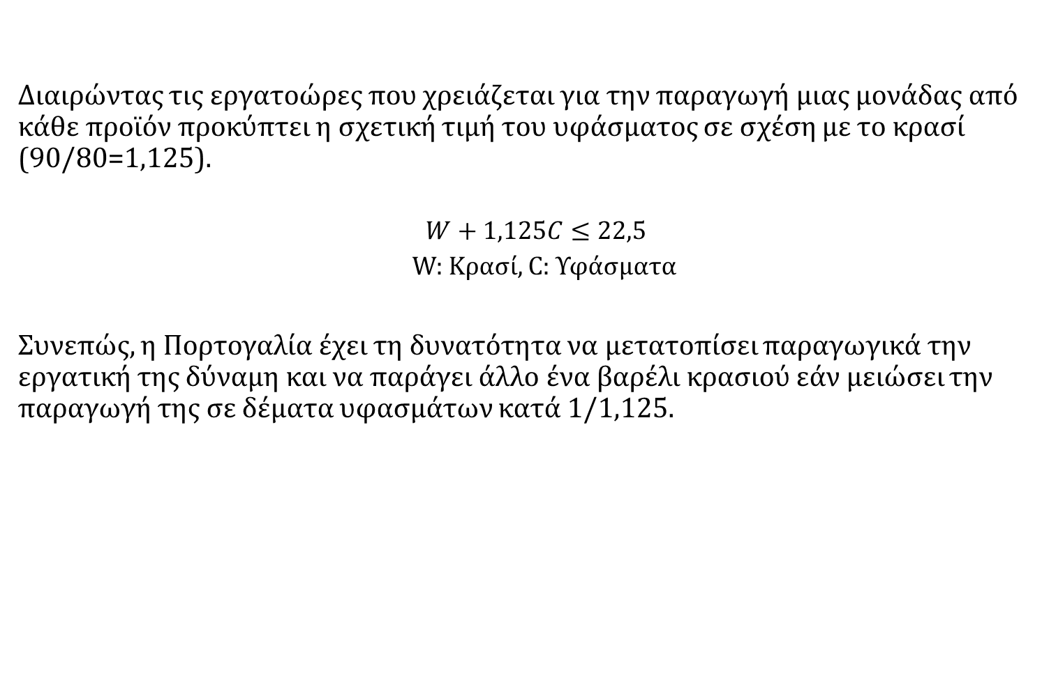
Πορτογαλία - όριο παραγωγικών δυνατοτήτων
  Διαιρώντας τις εργατοώρες που χρειάζεται για την παραγωγή μιας μονάδας από κάθε προϊόν προκύπτει η σχετική τιμή του υφάσματος σε σχέση με το κρασί (90/80=1,125).
  $W+1,125C≤22,5$
  W: Κρασί, C: Υφάσματα
Συνεπώς, η Πορτογαλία έχει τη δυνατότητα να μετατοπίσει παραγωγικά την εργατική της δύναμη και να παράγει άλλο ένα βαρέλι κρασιού εάν μειώσει την παραγωγή της σε δέματα υφασμάτων κατά 1/1,125.

Slide 5
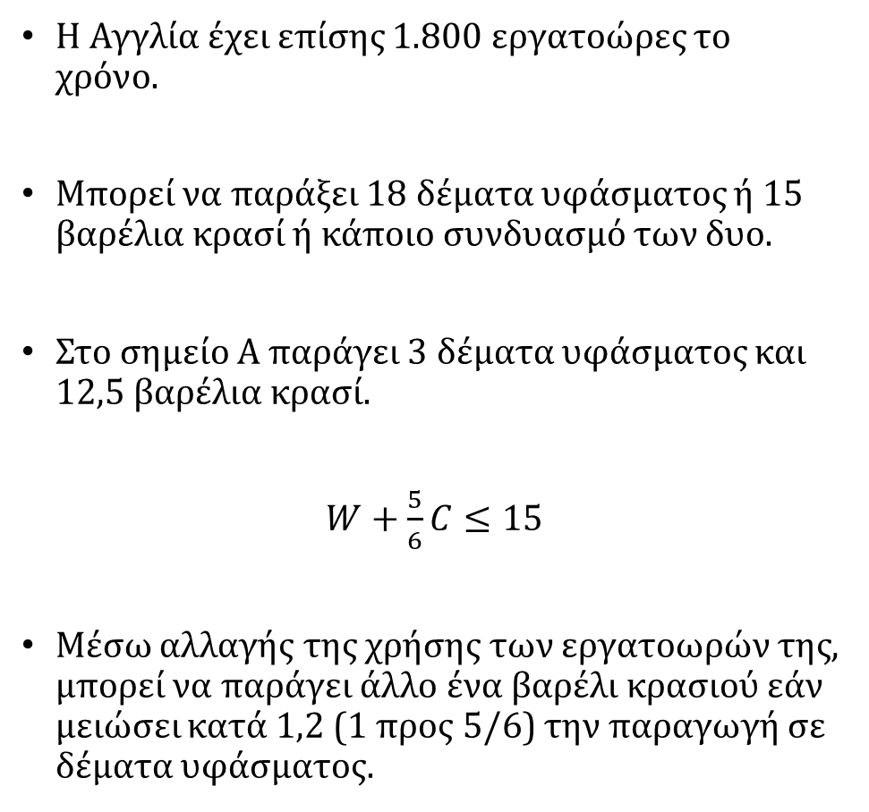
Αγγλία
Η Αγγλία έχει επίσης 1.800 εργατοώρες το χρόνο.
Μπορεί να παράξει 18 δέματα υφάσματος ή 15 βαρέλια κρασί ή κάποιο συνδυασμό των δυο.
Στο σημείο Α παράγει 3 δέματα υφάσματος και 12,5 βαρέλια κρασί.
$W+\frac{5}{6}C≤15$
Μέσω αλλαγής της χρήσης των εργατοωρών της, μπορεί να παράγει άλλο ένα βαρέλι κρασιού εάν μειώσει κατά 1,2 (1 προς 5/6) την παραγωγή σε δέματα υφάσματος.
Wine
Αγγλία
15
A
12.5
3
18
Cloth

Slide 6
Η Πορτογαλία έχει το απόλυτο πλεονέκτημα παραγωγής
Η Πορτογαλία έχει το απόλυτο πλεονέκτημα παραγωγής.
Αλλά το συγκριτικό κόστος παραγωγής διαφέρει μεταξύ των δυο χωρών.
Η Αγγλία χρειάζεται να μετατοπίσει συγκριτικά λιγότερη εργατική δύναμη στην παραγωγή υφάσματος για να έχει το ίδιο αποτέλεσμα με την Πορτογαλία.
  Έχει συνεπώς ένα συγκριτικό πλεονέκτημα στην παραγωγή υφάσματος.
  Η Πορτογαλία πρέπει να μειώσει την παραγωγή της κατά 1,125 βαρέλια κρασιού, ενώ η Αγγλία πρέπει να την μειώσει κατά 5/6 βαρέλια κρασιού για ένα δέμα υφάσματος.

Slide 7
Ελεύθερο εμπόριο
Ας υποθέσουμε ότι η κάθε χώρα χρειάζεται τρία δέματα υφάσματος για την ένδυση του πληθυσμού της και η υπόλοιπη παραγωγική δύναμη απασχολείται στην παραγωγή κρασιού.
Πόση είναι η γενική παραγωγή εάν δεν υπάρχει εμπόριο και η κάθε χώρα παρήγαγε το ύφασμα που χρειάζεται;
  Η Αγγλία παράγει αυτόνομα 12,5 βαρέλια κρασιού.
  Η Πορτογαλία παράγει αυτόνομα 19,125 βαρέλια κρασιού.
Ελεύθερο εμπόριο με τους εξής ορούς:
  Α) Ανταλλαγή 3 βαρελιών κρασιού για 3 δέματα υφάσματος.
  Η Πορτογαλία παράγει 22,5 βαρέλια, ανταλλάσσει 3 εξ αυτών με δέματα υφάσματος και έχει μετά την ανταλλαγή 3 δέματα υφάσματος και 19,5 βαρέλια κρασιού. Η Πορτογαλία επωφελήθηκε από το ελεύθερο εμπόριο.
  Η Αγγλία παράγει 6 δέματα υφάσματος και 10 βαρέλια κρασιού. Μετά την ανταλλαγή έχει 3 δέματα υφάσματος και 13 βαρέλια κρασιού. Και η Αγγλία επωφελείται από το ελεύθερο εμπόριο.

Slide 8
Η συμφωνία καθορίζει τα επιμέρους κέρδη
Β) Ανταλλαγή 3,25 βαρελιών κρασιού για 3 δέματα υφάσματος.
  Η Αγγλία παράγει ύφασμα και το ανταλλάσσει για 3,25 βαρέλια. Μετά την ανταλλαγή έχουμε
    Αγγλία w=13,25 c=3
    Πορτογαλία w=19,25 c=3
  Και οι δυο χώρες επωφελούνται από το εμπόριο αλλά για την Πορτογαλία η σύμβαση Α είναι πιο επωφελής.
Γ) Ανταλλαγή 2,8 βαρελιών κρασιού για 3 δέματα υφάσματος.
  Η Αγγλία παράγει ύφασμα και το ανταλλάσσει για 2,8 βαρέλια. Μετά την ανταλλαγή έχουμε
    Αγγλία w=12,8 c=3
    Πορτογαλία w=19,7 c=3
  Και οι δυο χώρες επωφελούνται από το εμπόριο αλλά για την Αγγλία η σύμβαση Α ή η Β είναι πιο επωφελής.

Slide 9
Ειδίκευση και εμπορικά κέρδη
Τα κέρδη από την ειδίκευση και το εμπόριο βασίζονται στο συγκριτικό και όχι στο απόλυτο πλεονέκτημα.
Η αύξηση της παραγωγής από την ειδίκευση απορρέει από τις διαφορές του σχετικού κόστους παραγωγής.
Για το παράδειγμα θεωρούμε ότι δεν έχουμε εμπόριο σε κεφάλαιο ή κίνηση εργατών μεταξύ των χωρών.
Στο πολύ απλό παράδειγμα που αναλύσαμε η κατανομή του εμπορικού κέρδους σε κάθε χώρα προκύπτει από την ‘διακρατική’ συμφωνία για τους όρους ανταλλαγής των δύο προϊόντων.
  Συνεπώς είναι οικονομική και πολιτική απόφαση, και έχει να κάνει και με την ικανότητα της κάθε χώρας να επιβάλλει τους όρους που την συμφέρουν στην άλλη χώρα.

Slide 10
Χαρακτηριστικά του υποδείγματος
Φυσικές ποσότητες και όχι χρηματικά μεγέθη (τιμές).
Ένα αγαθό (εισροή, κεφαλαιουχικό αγαθό και εκροή-καταναλωτικό αγαθό).
Υπάρχει πλεόνασμα και αν ναι, ποιο είναι το μέγεθός του; Εξαρτάται από το πόσο παραγωγική είναι η τεχνολογία, πόσο εντατικά εργάζονται οι άμεσοι παραγωγοί και ποιο είναι το (εθιμικό, συνηθισμένο) βιοτικό επίπεδό τους (η αμοιβή των παραγωγών).
Ποιος αποκομίζει το πλεόνασμα; Από τις πιο σπουδαίες ερωτήσεις της Πολιτικής Οικονομίας.
Οι παραγωγοί/εργάτες δημιουργούν το συνολικό προϊόν και το πλεόνασμα αλλά το τελευταίο το ιδιοποιούνται οι ιδιοκτήτες/καπιταλιστές.
Οι παραγωγοί αποξενώνονται από το πλεόνασμα → τάξεις και ταξικά οικονομικά συστήματα.

Slide 11
Παραγωγή συνολικού προϊόντος και πλεονάσματος (surplus product)
Εργασία (ώρες) = 1000hrs
Παραγωγικότητα: 1hr →1/10kg
1 kg → 10hrs
Συνο
λικό Καθαρό προϊόν = 70kg
Προϊόν =
100kg
σιτάρι
Αναγκαίο προϊόν = 80kg
Πρώτες ύλες = 10kg σπόροι
Αποσβέσεις = 20kg ζωοτροφές
S = Πλεόνασμα
= 20kg
Αμοιβή Παραγωγών W = 50kg
Αποσβέσεις και πρώτες ύλες = 20 +10 = 30kg

Slide 12
Η διεθνής ανταλλαγή και το πλεόνασμα
Με τη χρήση 2 εισαγόμενων άροτρων → 1000hrs → 200kg (τεχνολογική μεταβολή εξοικονόμησης εργασίας καθώς η εργασία γίνεται πιο παραγωγική, 1hr → 1/5kg, 1kg ←→5hrs).
  Η διεθνής τιμή του αρότρου είναι 1 άροτρο = 10kg σιτάρι (terms of trade = Pimports/Pdomestic → 10kg σιτάρι ανά 1 άροτρο).
Συνολικό Προϊόν = 200kg
C = Αποσβέσεις και πρώτες ύλες = (20kg σπόροι+20kg ζωοτροφές+20kg άροτρα)
W = 50kg
Αναγκαίο Προϊόν = C + W = 60kg + 50kg = 110kg
Πλεόνασμα = Συνολικό Προϊόν – Αναγκαίο Προϊόν = 200kg – 110kg = 90kg.
Αν Pimports/Pdomestic → 20kg σιτάρι ανά 1 άροτρο τότε S = 200kg – (20+20+40)kg – 50kg =70kg

Slide 13
Η διεθνής ανταλλαγή και το πλεόνασμα
Kg trade effect
200
100
S=90
W=50
S=20
W=50
C=60
C=30

Slide 14
Σύγκρουση μεταξύ κοινωνικών τάξεων σε διαφορετικές χώρες
rpi=real price of imports
Η μείωση της πραγματικής τιμής των εισαγωγών rpi, επηρεάζει δυνητικά όλες τις τάξεις στη χώρα που παράγει τα άροτρα.
Aν rpi = 0kg → S = 110 kg
Aν rpi = 10kg → S = 90 kg
Aν rpi = 55kg → S = 0 kg
55
20
10
70
90
110
S=surplus product

Slide 15
Πολιτική Οικονομία –
Τα κέρδη του εμπορίου δεν πηγαίνουν ισομερώς προς όλους
“The slaves of Jamaica would not necessarily have their condition improved by an increased export of the produce of their labour, nor is the condition of the Egyptians rendered better, at present by the flourishing external trade carried on by their ruler. A rise of rent in Ireland, and a consequent increase of the exports of landed produce to pay that rent to absentee proprietors, would not add to the comforts of the Irish cultivators of the soil. We are, therefore, not at liberty to infer that a nation is necessarily prosperous, because it has an increasing foreign commerce, as it is quite possible that the commerce may benefit one class at the expense of the rest of the community.” (Hopkins, 1834, p. 2)

Slide 16
Το πλεόνασμα και η οικονομική ευημερία των παραγωγών – Αντικρουόμενα συμφέροντα
Τρόποι αύξησης του πλεονάσματος | Αύξηση της οικονομικής ευημερίας των παραγωγών | Αντικρουόμενα συμφέροντα/Σύγκρουση
Μείωση επιπέδου κατανάλωσης παραγωγών | Αύξηση επιπέδου κατανάλωσης παραγωγών | Παραγωγοί/Ιδιοκτήτες
Τεχνολογική αλλαγή εξοικονόμησης εργασίας | Διαμοιρασμός προκύπτουσας αύξησης πλεονάσματος | -
Τεχνολογική αλλαγή εξοικονόμησης κεφαλαίου | Διαμοιρασμός απορρέουσας αύξησης πλεονάσματος | -
Αύξηση έντασης εργασίας | Μείωση έντασης εργασίας | Παραγωγοί/Ιδιοκτήτες
Αύξηση χρόνου εργασίας με σταθερή κατανάλωση παραγωγών | Μείωση χρόνου εργασίας με σταθερή κατανάλωση παραγωγών | Παραγωγοί/Ιδιοκτήτες
Μείωση πραγματικής τιμής εισροής | Διαμοιρασμός απορρέουσας αύξησης πλεονάσματος | -

Slide 17
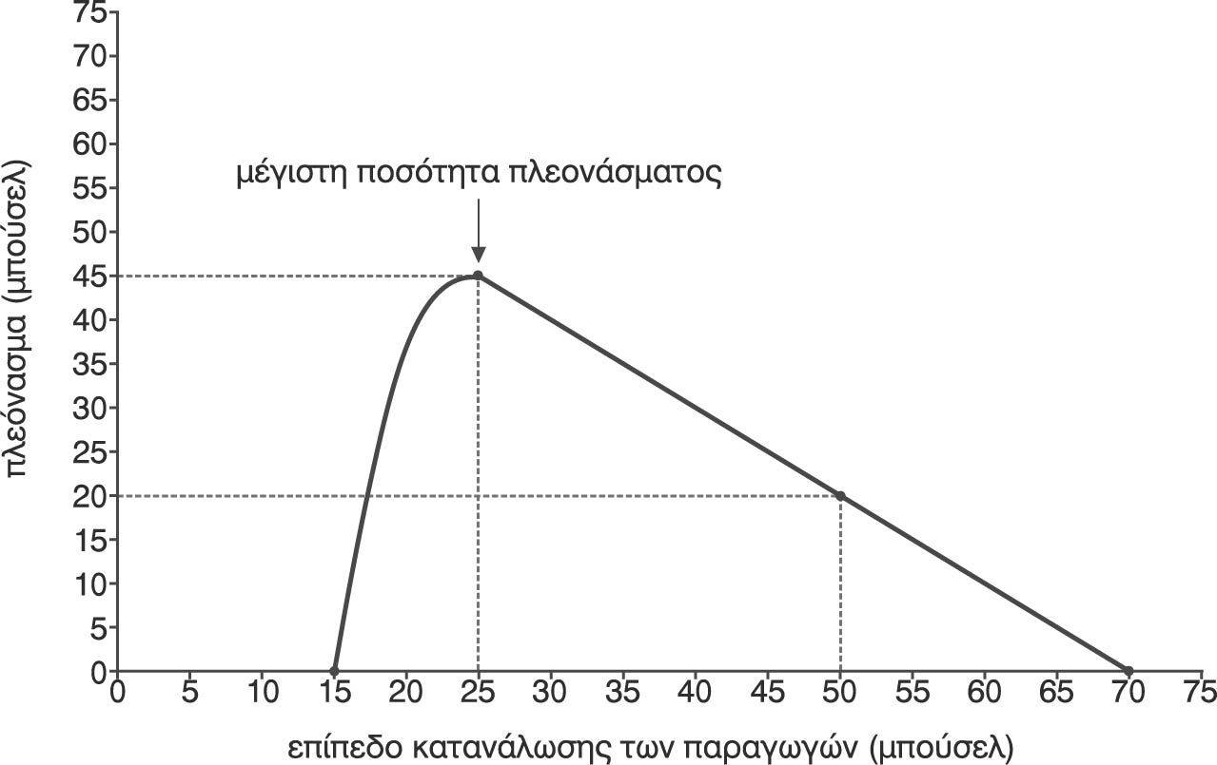
Πλεόνασμα (surplus product) και σύγκρουση (conflict)
Από W=15 μέχρι W=25, W και S αυξάνονται μαζί.
Είναι προς συμφέρον και των δύο ομάδων η αύξηση της κατανάλωσης των παραγωγών.
Περαιτέρω αύξηση του W → μείωση του S.

Slide 18
Πλεόνασμα και μεταβολή
Το Αναγκαίο Προϊόν χρησιμοποιείται για τη συντήρηση του οικονομικού συστήματος δηλαδή την αναπαραγωγή στην ίδια κλίμακα των απαιτούμενων εισροών (πρώτες ύλες και αποσβέσεις των κεφαλαιουχικών αγαθών = C) και του βιοτικού επιπέδου των άμεσων παραγωγών (W), ενώ το πλεόνασμα και η χρήση του μπορεί να είναι φορέας μεταβολής όταν αφιερώνεται στην επένδυση/συσσώρευση κεφαλαίου και στις υποδομές που βοηθούν στην αύξηση της παραγωγικότητας της εργασίας.
Ωστόσο, χρησιμοποιείται και στη συντήρηση της καθεστηκυίας τάξης (σε μια ιεραρχική κοινωνία) δηλαδή όταν δαπανάται σε αγαθά πολυτελείας, στρατιωτικές δαπάνες και δαπάνες καταστολής, «πολιτιστικά» αγαθά, πολιτική και ιδεολογική επιρροή των κυρίαρχων κοινωνικών τάξεων.

Slide 19
Οικονομικές τάξεις
Οι οικονομικές τάξεις ορίζονται από τον τρόπο ελέγχου και χρησιμοποίησης του πλεονάσματος.
Κρίσιμες για να κατανοήσουμε πώς λειτουργούν και μεταβάλλονται τα οικονομικά συστήματα.
Ταξική κοινωνία: Δύο κοινωνικές ομάδες, αυτή που παράγει κι αυτή που ελέγχει το πλεόνασμα.
Οικονομικά συστήματα: Συστήματα ιδιοκτησίας αναφορικά με τον έλεγχο του πλεονάσματος.
Καπιταλισμός: Η μισθωτή εργασία παράγει εμπορεύματα. Οι κάτοχοι κεφαλαιουχικών αγαθών ελέγχουν το πλεόνασμα.
Κέρδος: Στον καπιταλισμό το πλεόνασμα έχει τη μορφή του κέρδους.

Slide 20
Ταξικές σχέσεις
Οι τάξεις ορίζονται σε όρους σχέσεων. Μια τάξη δεν μπορεί να υπάρχει από μόνη της.
Οι ταξικές σχέσεις αναφέρονται αποκλειστικά στην εργασιακή διαδικασία.
Οι ταξικές σχέσεις είναι ιεραρχικές ή κάθετες.
Τα συμφέροντα των παραγωγικών και των εργοδοτικών τάξεων είναι συνήθως, όχι όμως πάντοτε, σε σύγκρουση.

Slide 21
Τάξεις και οικονομικά συστήματα
Οικονομικό Σύστημα | Χαρακτηριστικά | Παραδείγματα
Κυνήγι και συλλογή καρπών | Συνεργασία για την απόκτηση και διανομή τροφίμων, ανταλλαγή πληροφοριών, ελάχιστο/καθόλου πλεόνασμα | Προϊστορική περίοδος - φυλές στον Αμαζόνιο
Δουλεία | Δούλοι παράγουν - δουλοκτήτες - κέρδος μέσω του πλεονάσματος | Αρχαία Ρώμη, ΗΠΑ πριν το 1863
Φεουδαλισμός | Δουλοπάροικοι εργάζονται τόσο για τους εαυτούς τους όσο και για τους κληρονομικούς φεουδάρχες τους. Το πλεόνασμα παίρνει την μορφή ενοικίων. | Ευρώπη 1000-1500
Ανεξάρτητη παραγωγή | Οι οικογένειες εκτελούν την περισσότερη εργασία και έχουν τη δικιά τους γη. Το πλεόνασμα μένει στην οικογένεια. | Αγροτικές απομακρυσμένες περιοχές, όπου υπάρχουν ανεξάρτητοι παραγωγοί σε μικρές οικογενειακές μονάδες.
Αγροτικός δεσποτισμός | Μια πολιτική ελίτ κυβερνά το λαό, διεκδικεί το πλεόνασμα μέσω φόρων. | Κίνα, Ευρώπη 1500-1800
Καπιταλισμός | Οι κάτοχοι των κεφαλαιουχικών αγαθών απασχολούν έμμισθο εργατικό δυναμικό για την παραγωγή εμπορευμάτων με σκοπό την απόκτηση κέρδους. Οι περισσότερες αποφάσεις λαμβάνονται από τους εργοδότες. Εργοδότες και άλλοι απολαμβάνουν το πλεόνασμα ως κεφαλαιουχικό κέρδος και εισόδημα. | Αρχίζει το 1600 με το εκτενές εμπόριο στην Ευρώπη και πιο έντονα από την βιομηχανική επανάσταση κι έπειτα.
Κεντρικός σχεδιασμός | Η κυβέρνηση αποφασίζει την κατανάλωση για τις διάφορες ομάδες των πολιτών και αποφασίζει για την παραγωγή. Η κυβέρνηση ελέγχει απευθείας το πλεόνασμα. | Σοβιετική Ένωση 1921-1990. Κίνα, Βόρεια Κορέα

Slide 22
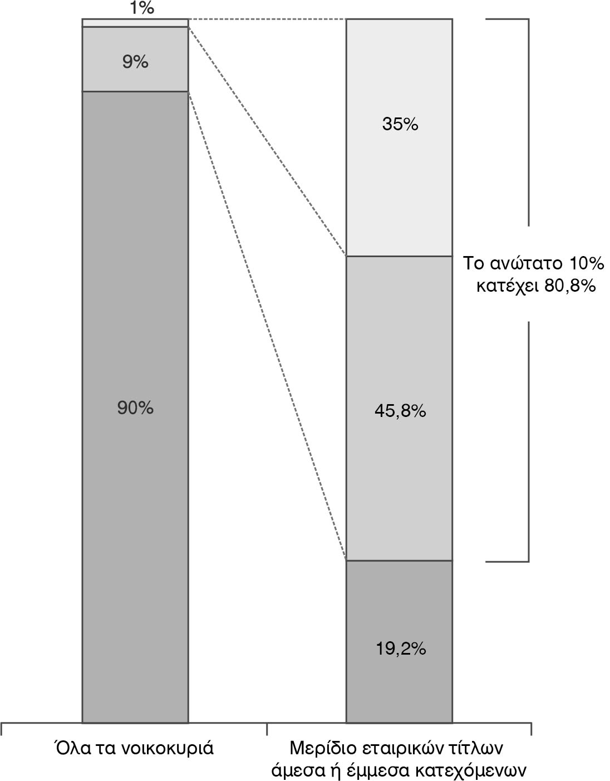
Η συγκέντρωση της ιδιοκτησίας κεφαλαιουχικών αγαθών (ΗΠΑ, 2010)
Ιδιοκτησία κεφαλαιουχικών αγαθών ως βασικό χαρακτηριστικό του καπιταλιστικού συστήματος

Slide 23
Πηγές εισοδήματος Αμερικανών φορολογούμενων, 2011
Επίπεδο εισοδήματος | Ποσοστό (%) φορολογούμενων | Ποσοστό (%) συνολικού εισοδήματος | Ποσοστό (%) επί του συνόλου μισθών και ημερομισθίων | Μισθοί και ημερομίσθια ως ποσοστό (%) του συνολικού εισοδήματος
0 - $20.000 | 38,2% | 6,6% | 8,2% | 92,8%
$20.000 – $100.000 | 53,3% | 52,7% | 57,7% | 81%
$100.000 - $1 εκ. | 8,3% | 31,3% | 29,5% | 69,6%
$1 εκ. και άνω | 0,15% | 9,4% | 4,5% | 35,8%
Σύνολο | 100% | 100% | 100% | -
 | Συνολικός αριθμός φορολογούμενων (εκατ. άτομα) | Σύνολο εισοδήματος (εκατ. δολάρια) | Σύνολο μισθών και ημερομισθίων (εκατ. δολάρια)
 | 130,3 | 6.171 | 4.565

Slide 24
Το κέρδος ο βασικός μοχλός της οικονομίας
Το ποσοστό κέρδους είναι το βασικό εργαλείο για την ανάλυση του τρόπου που λειτουργεί ο καπιταλισμός, και για την κατανόηση του τρόπου με τον οποίο η καπιταλιστική τάξη επικρατεί στις συγκρούσεις της με άλλους διεκδικητές του προϊόντος.
Κέρδος – πλεόνασμα αφού έχουν πουληθεί τα εμπορεύματα και πληρωθεί οι εισφορές.
Ποσοστό κέρδους (profit rate) – ποσό των κερδών διαιρούμενο με την αξία των κατεχόμενων κεφαλαιούχων αγαθών.
Το κέρδος αυξάνεται με 1) μείωση των αποδοχών των εργαζόμενων, 2) χαμηλότερη φορολογία ή/και 3) πτώση του κόστους πρώτων υλών.

Slide 25
Κεφάλαιο και καπιταλιστικά κέρδη
Εμπορικά κέρδη (buy low sell high)
Καπιταλιστικά κέρδη (από διαδικασίες εργασίας/παραγωγής)
Το κέρδος ή η ζημιά είναι η διαφορά μεταξύ του Μ και Μ’
Ανταλλαγή #1 Ανταλλαγή #2
Χρήμα για αγορά εισροών Προϊόντα για χρήμα
Η διαμόρφωση των τιμών εισροών (ιδίως της εργασίας) και εκροών εξηγούν τη (συστηματική) εμφάνιση του κέρδους = χρηματική αξία του πλεονάσματος.
«Κέρδη» = property incomes = Κέρδη + τόκοι + πρόσοδοι
Παραγωγή (εντολή) εισροές > εκροές
Εκροές
(C’)
M’ = M + R
Μ = κεφάλαιο
C = εργασία και άλλες εισροές

Slide 26
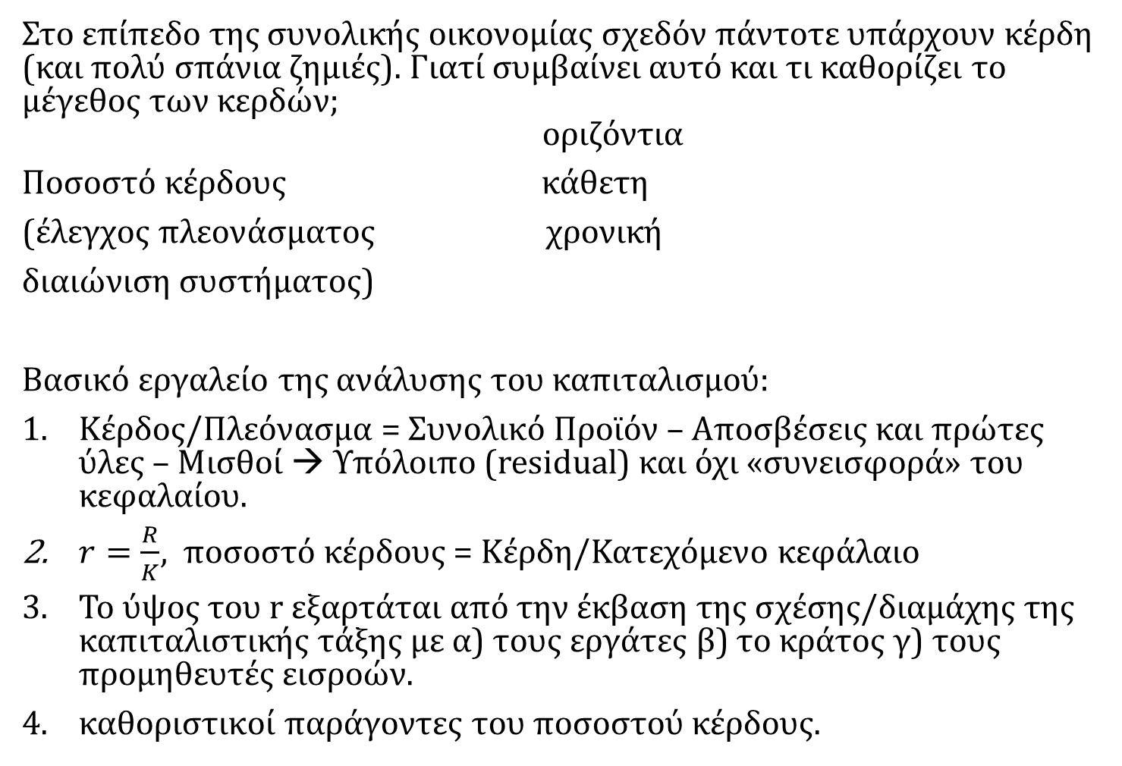
Καπιταλιστική Παραγωγή και Κέρδη
Στο επίπεδο της συνολικής οικονομίας σχεδόν πάντοτε υπάρχουν κέρδη (και πολύ σπάνια ζημιές). Γιατί συμβαίνει αυτό και τι καθορίζει το μέγεθος των κερδών; οριζόντια
Ποσοστό κέρδους κάθετη
(έλεγχος πλεονάσματος χρονική
διαιώνιση συστήματος)
Βασικό εργαλείο της ανάλυσης του καπιταλισμού:
Κέρδος/Πλεόνασμα = Συνολικό Προϊόν – Αποσβέσεις και πρώτες ύλες – Μισθοί → Υπόλοιπο (residual) και όχι «συνεισφορά» του κεφαλαίου.
$r=\frac{R}{K}$, ποσοστό κέρδους = Κέρδη/Κατεχόμενο κεφάλαιο
Το ύψος του r εξαρτάται από την έκβαση της σχέσης/διαμάχης της καπιταλιστικής τάξης με α) τους εργάτες β) το κράτος γ) τους προμηθευτές εισροών.
καθοριστικοί παράγοντες του ποσοστού κέρδους.

Slide 27
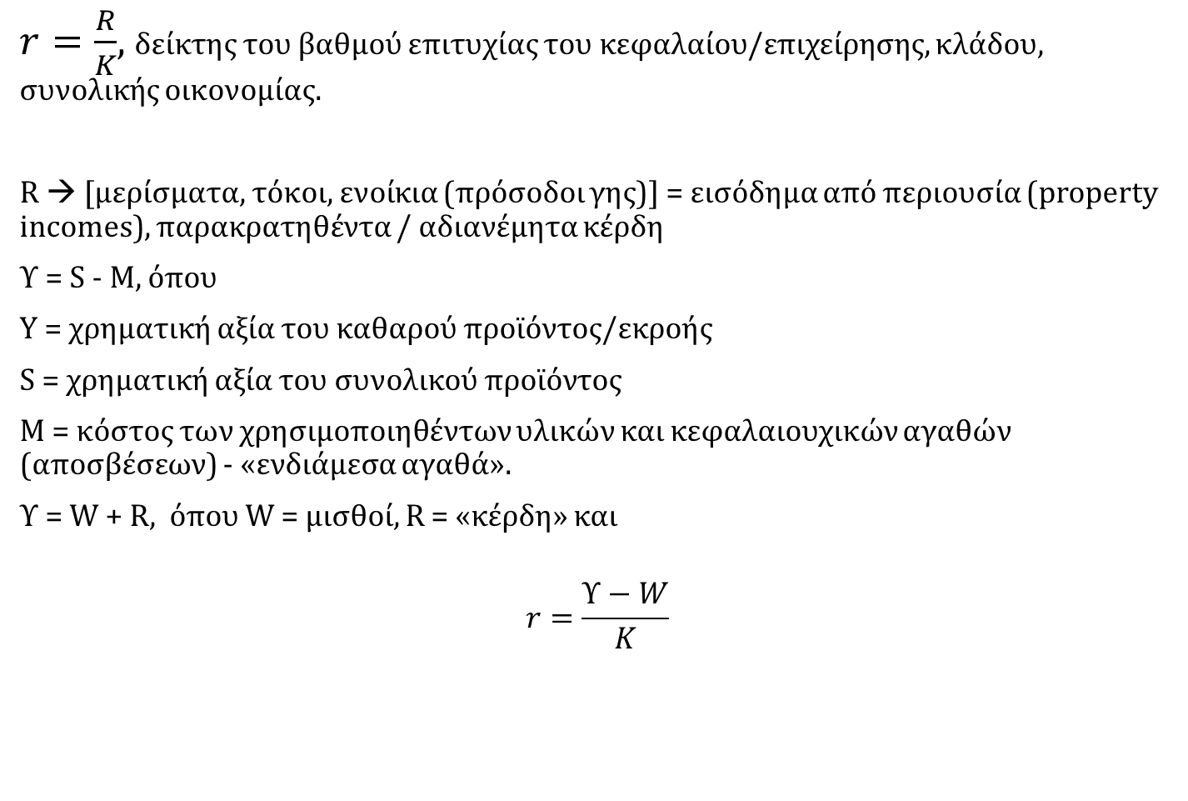
Υπολογίζοντας το ποσοστό κέρδους
$r=\frac{R}{K}$, δείκτης του βαθμού επιτυχίας του κεφαλαίου/επιχείρησης, κλάδου, συνολικής οικονομίας.
R → [μερίσματα, τόκοι, ενοίκια (πρόσοδοι γης)] = εισόδημα από περιουσία (property incomes), παρακρατηθέντα / αδιανέμητα κέρδη
Υ = S - M, όπου
Y = χρηματική αξία του καθαρού προϊόντος/εκροής
S = χρηματική αξία του συνολικού προϊόντος
M = κόστος των χρησιμοποιηθέντων υλικών και κεφαλαιουχικών αγαθών (αποσβέσεων) - «ενδιάμεσα αγαθά».
Υ = W + R, όπου W = μισθοί, R = «κέρδη» και
$$r=\frac{Υ−W}{K}$$

Slide 28
«Ο καλός Βακαλάος»
10 δίχτυα – 10 εργαζόμενοι – κάθε εργαζόμενος από 1 δίχτυ
Κάθε εργαζόμενος ψαρεύει 25 λίβρες ψάρια την ώρα
Εργατικό κόστος – 10$ την ώρα και εργασία 100 ώρες τον χρόνο
Κεφαλαιακά αγαθά – δίχτυα – $1.250 το ένα, καταστρέφεται μετά από 100 ώρες χρήσης
Τιμή ψαριών – $1 ανά λίβρα.
Συνολικά έσοδα – S – $1 Χ 25.000 λίβρες = $25.000
Αναπλήρωση διχτύων – $1.250 Χ 10 = $12.500
Y (Καθαρή εκροή) = $25.000 - $12.500 = $12.500
W = 10 Χ 10 Χ 100 = $10.000
R = Y - W = 12.500 - 10.000 = $2.500
K = 10 X $1.250 = $12.500
r = R/K = 2.500/12.500 = 20%

